Slide 1
Immagina di essere ......
Che lavoro fai?
Che devi fare?
Che cosa ti piace (i vantaggi)?
Che cosa non ti piace (gli svantaggi) del tuo lavoro?
Che orario fai?
Hai molto tempo libero?
Che cosa fai per riposarti?
Ti sarebbe piaciuto fare un altro mestiere?

Slide 2
Immagina di essere ......

Slide 3
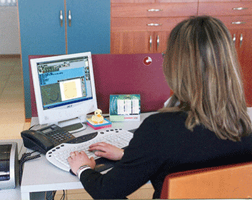
Immagina di essere ......

Slide 4
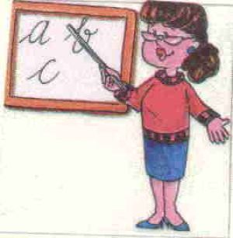
Immagina di essere ......

Slide 5
Immagina di essere ......

Slide 6
Immagina di essere ......

